Slide 1
FPGA入门

Slide 2
什么是FPGA?
FPGA（Field Programmable Gate Array）是现场可编程门阵列的简称。
FPGA到底是什么？简单来说，就是一块可由工程师反复编程的逻辑器件，本体是一种数字集成电路，一个可以通过编程来改变内部结构的芯片。
相信电子专业的同学都只是ASIC，也就是专用集成电路，ASIC一旦被设计好，其固定结构已经成型 ，后期将无法更改。而FPGA正是可以通过编程来改变内部结构，可以对后期的升级带来极大的便利。同样具备编程特点的器件如ARM、DSP等，这两者都是串行执行的，大家熟悉的有51单片机，ST32单片机都是串行执行。而FPGA最本质的特点就是为硬件而设计，我们对其编程改变的是其内部结构，并且FPGA是并行执行，FPGA的最大优势就在于其并行计算的特性。

Slide 3
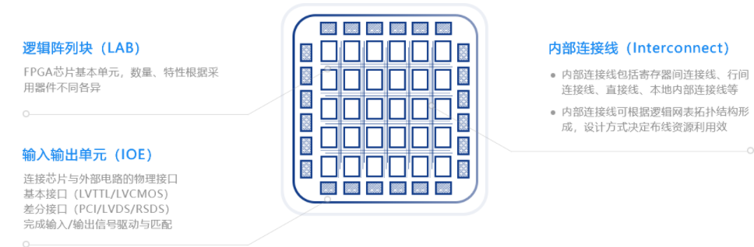
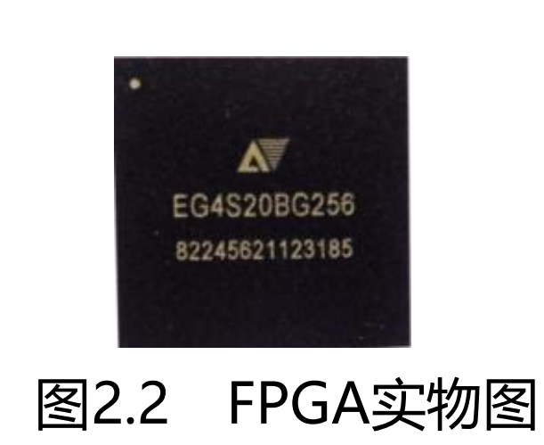
物理结构
FPGA主要由三部分组成，分别为IOE（input output element，输入输出单元）、LAB（logic array block，逻辑阵列块）以及 Interconnect（内部连接线）

Slide 4
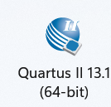
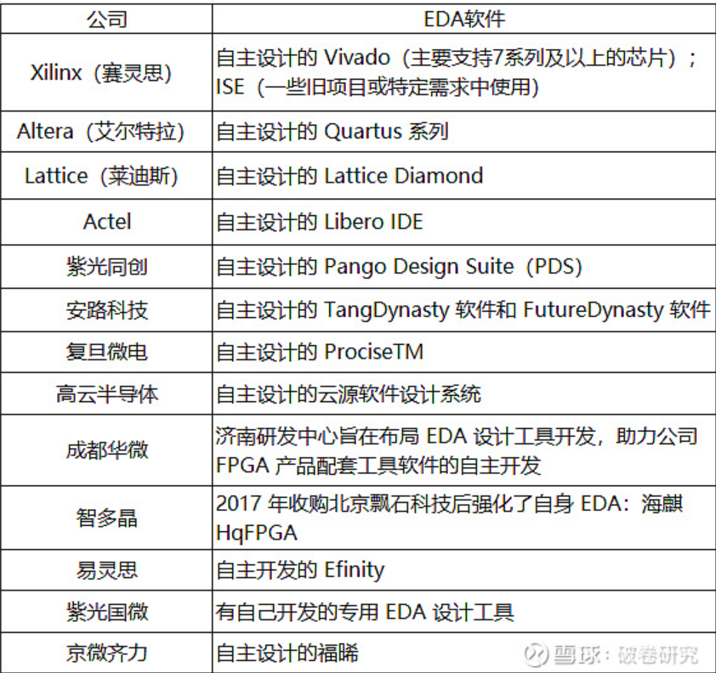



FPGA开发平台简介

Slide 5

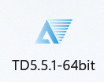

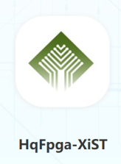
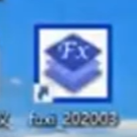
国产FPGA开发厂商简介
紫光同创：作为国产FPGA的龙头企业，紫光同创拥有高中低端全系列产品，覆盖通信、工业控制、图像视频、消费电子等应用领域。其28nm高容量FPGA产品Titan-2逻辑单元最高达365k。
安路科技：成立于2011年，专注于研发通用可编程逻辑芯片技术及系统解决方案。其产品包括高性价比的Phoenix系列和低功耗的Eagle系列。
高云半导体：成立于2014年，拥有55nm的Aurora系列和22nm的Aurora V系列。其车规FPGA布局国内领先，目前有7款车规FPGA。
复旦微电：提供千万门级和亿门级FPGA芯片，基于28nm工艺制程。其亿门级FPGA芯片是国内最早研制成功并实现量产的产品。
智多晶：成立于2012年，主要产品包括Seagull 1000、2000和5000系列。其28nm FPGA产品Seal 5000最高容量为366k逻辑单元。
京微齐力：成立于2017年，拥有H、P、R、M四个FPGA系列。其H1系列于2023年通过车规认证。

Slide 6
FPGA开发所用语言
常用的主要有VHDL、Verilog HDL、System Verilog 和 System C。
VHDL是一种用于电路设计的高级语言，与其他硬件描述语言相比，其具有语言简洁、灵活性强、不依赖于器件设计等特点，使其成为EDA技术通用的硬件描述语言，使EDA技术更便于设计者掌握。
VHDL 优点：语法严谨，层次结构清晰。缺点：熟悉时间长，不够灵活。
Verilog HDL是广泛应用的硬件描述语言，可以用于硬件设计流 程的建模、综合、模拟等多个阶段。
Verilog HDL 优点：类似C语言，上手容易，灵活。大小写敏感。在写激励和建模方面有优势。缺点：很多错误在编译的时候不能被发现。
SystemVerilog结合了来自 Verilog、VHDL、C++的概念，还有验证平台语言和断言语言，也就是说，它将硬件描述语言（HDL）与现代的高层级验证语言（HVL）结合了起来。使其对于进行当今高度复杂的设计验证的验证工程师具有相当大的吸引力。
System Verilog是Verilog语言的拓展和延伸。Verilog适合系统级，算法级，寄存器级，逻辑级，门级，电路开关级设计而System Verilog更适合于可重用的可综合IP和可重用的验证用IP设计，以及特大型基于IP的系统级设计和验证。
System C是由Synopsys公司和CoWare公司积极响应目前各方对系统级设计语言的需求而合作开发的。

Slide 7
VHDL语言的程序结构
用来描述电子实体（集成电路）的VHDL语言结构主要包括实体（ENTITY）、构造体（ARCHITECTURE）、程序包的集合（PACKAGE）、库（LIBRARY）和配置语句（CONFIGURATION）等五个部分。
实体：对电子实体（集成电路）的外不端口进行描述说明。
构造体：对电子实体（集成电路）的硬件功能进行描述，一般分为行为描述、结构描述、逻辑（数据流）描述和混合描述灯四种描述方法。
库：一般包括预定义库、资源库和工作库。存放VHDL语言预定义的各种程序包和设计人员自己的设计文件。
程序员集合：把设计人员定义的数据类型、函数、过程等描述集合在一起，方便调用。
配置语句：包括体内配置、体外配置和默认配置，用以给结构描述中的例元与对应的下属分实体和时序仿真激励信号与被仿真对象的配置指定等。

Slide 8
VHDL语言的程序结构
VHDL语句总体程序格式如下：
LIBRARY IEEE;
USE IEEE.std_Logic_1164.ALL;
PACKAGE pack IS
<程序包说明>;
END pack;
PACKAGE BODY pack IS
<程序包描述>;
END pack;
-------------------------------------------------------
LIBRARY IEEE;
USE IEEE.std_Logic_1164.ALL;
USE WORK.pack.ALL;
ENTITY design IS
<实体说明>；
END design;
ARCHIECTURE design_1 OF design IS
<构造体1描述>；
END design_1;
ARCHITECTURE design_2 OF design IS
<构造体2描述>;
END design_2;
…
ARCHITECTURE design OF design IS
<构造体n描述>；
END design_n;
CONFIGURATION conf OF design IS
<配置语句>；
END conf;
从上面VHDL语言总体程序结构格式可知，一般库语句放在最前面；接着是程序包说明和程序包体，主要包括程序包说明及子程序的描述等；实体说明前增加了WORK库，说明下面的描述可以调用上pack程序包；一个实体可能对应一个或多个构造体，实体说明接着是多个构造体对实体的描述；最后用独立的配置语句，说明该实体对其他设计单元（不在本程序结构内的设计单元）的引用，若结构体的描述很复杂或需配置的设计单元很多，可独立另作为一个配置文件，使用更方便。

Slide 9
Verilog HDL语言的程序结构
Verilog HDL语句总体程序格式如下：
module <模块名>(<端口列表>)
<端口信号声明(方向，数据类型，宽度)>
<参数声明>
<建模语句描述>
endmodule
module counter (clk,rst_n,q)
input wire clk, rst_n;
output reg [7:0] q;
always @ (posedge clk) begin
  if (!rst_n)
    q<= 0;
    else
    q <= q + 1;
  end

Slide 10
Verilog HDL语言的程序结构
//此模块是实现累加计数的模块 （可以在写代码开始前先简单介绍此模块具体实现的功能）
//第一步，模块的开始和结束。
module counter (clk,rst_n,q);//自定义的名字要和此文件命名的名字保持一致
//第二步端口声明 （自由发挥或可以任意更改的是后面的变量名）
//输入的信号只能是wire类型的
input wire clk; //输入一个1位宽，数据类型是wire，的系统时钟信号。 //input wire [0] clk; //（系统时钟相当于提供程序执行的时间，让程序按照时间依次次执行）
input wire rst_n;//输入一个1位宽，数据类型是wire，的系统复位信号。（作用一般是程序的初始化，或者是对应硬件正常使用的缓冲时间）
//输出的信号是wire类型的也可以是reg类型的，取决于后面的赋值语句。
output reg [7:0] q; //输出1个8位宽，先默认wire类型数据， 的累加数据q。之后因为给次变量赋值语句是always 下赋值的所以修改数据类型位reg类型。
//第三步实现整体功能（自由发挥的）
always @ (posedge clk) begin //时序逻辑 //always 语句下赋值的变量的数据类型是reg(寄存器类型)
if (!rst_n)
q <= 8'd0;
else
q <= q + 1'b1;
end
endmodule

Slide 11
Verilog HDL语言的程序结构
//仿真测试文件
//第一步（保存操作）：先另存为文件counter_tb(在顶层文件名后加仿真测试的缩写，用于表明这是测试文件)将文件另存为sim文件夹中。
//第二步（写代码）：先写时间精度
`timescale 1ns/1ps //`是键盘tab上的破折号，timescale时间精度关键词，1ns是时间单位，1ps是时间精度。（作用为模拟输入数据提供一个时间尺度，或者延时时间的一个单位）
//第三步：写开头和结尾（其中开头的端口列表不用写）
module counter_tb;//比顶层文件来说，少些端口列表
//第四步：进行端口声明（只要数据类型、位宽、变量名）
//修改的地方：需要改输入信号的数据类型，如果是（always 或initial 进行模拟赋值的）改成reg类型，如果是(assign进行赋值的)还是wire类型）
//输出的数据类型统一改成wire类型。（因为在仿真中不对输出数据进行赋值，所输出的数据类型为wire）
reg clk; //系统时钟50mhz周期 20ns
reg rst_n;//系统复位，0有效
wire [7:0] q;
//第五步：对将要仿真测试的文件进行例化（调用）操作（作用：就是连线的操作，将模拟输入的数据连接到顶层模块输入的端口）
//对于将要仿真测试的顶层文件进行关联
//将从顶层模块复制过来的模块名和端口列表进行改格式和连线。

Slide 12
Verilog HDL语言的程序结构
counter dut( //模块名（要和顶层文件名保持一致）自定义的名字（符合命名要求即可）
.clk(clk),//格式要求所有端口变量名前加英文的小数点，之后在变量名后加括号。
.rst_n(rst_n),//括号前的顶层变量名是顶层文件实际名字，括号中是你端口连线的名字。
.q(q)
);
//第六步：对输入数据进行模拟（所有输入信号都要模拟数据），模式时钟周期clk
//先给时钟周期一个初始值给1或者0都行(用initial 语句给初始值)(因为initial只执行一次)
initial clk = 1'b0;
//让时钟进行10ns的周期反转（#后面的延迟时间是时钟周期的一半）
always #10 clk = ~clk;//always 是循环语句所以这条语句循环执行 #（是延时的关键词）后面的数字代表延迟时间（单位是和你定义时间精度的单位保持一致） 后面是执行时钟clk反转赋值的语句
//模拟复位（因为只变化一次，所以通常用initial进行赋值）
initial begin
rst_n = 1'b0; //进行复位状态，让程序初始化（或者等待硬件准备好工作的时候）
#202.2 //延时（没要求的时候一般给一个大概时间（比时钟周期的时间长长两倍以上最后），如果有具体要求按具体要求来给）
rst_n = 1'b1; //结束复位(可以查看输出信号的值)
end
endmodule

Slide 13
谢谢!

